Slide 1
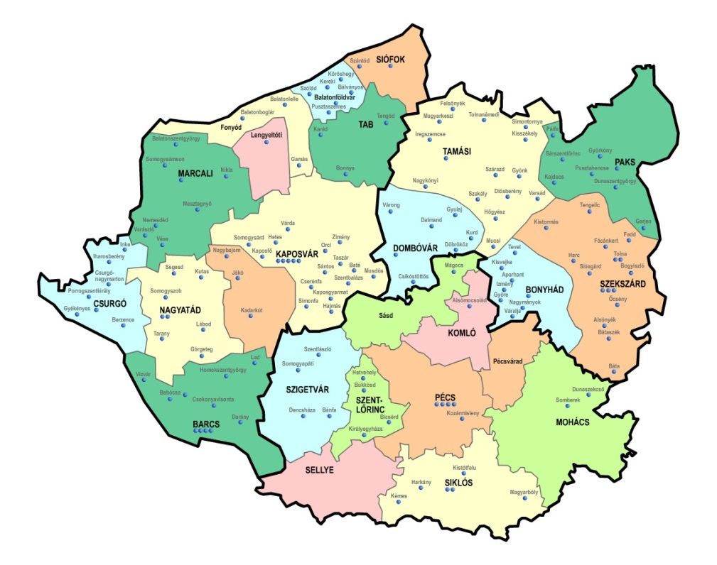
FELDOLGOZÓIPAR HELYZETE ÉS SAJÁTOSSÁGAI A DÉL-DUNÁNTÚLON
Kovács Szilárd
Eötvös József Főiskola
Gazdaságtudományi Intézet
XI. MRTT vándorgyűlés Kaposvár, 2013. november 21-22.

Slide 2
Bevezetés
Versenyképesség
A versenyképesség nem(csak) adottság,
hanem létrehozható, növelhető és megújítható
A versenyképesség javítása gyakorlatilag a regionális gazdaságfejlesztést foglalja magába
Cél:
életminőség, életszínvonal javítás
Összetevők:
termelési hatékonyság,
növekedési ütem mértéke
Dél-Dunántúl
Magyarország és az Európai Unió egyik legfejletlenebb régiója
Kiesik a gazdasági fejlődés fő irányából
A régió nem rendelkezik határozott iparfejlesztési tervekkel
Az iparszerkezetet a „véletlenszerűen” megjelenő beruházások alakítják

Slide 3
A négyfázisú regionális gazdaságfejlesztési stratégia
1960-as évek USA
4 fázis
Iparági „verbuválás”
Telephely, nagyvállalat,
Szerkezetátalakítás
Munkahelyteremtés, KKV szektor
Újraszerveződés
Hatékonyság növelés, helyi kötődésű nagyvállalat
Klaszteralapú gazdaságfejlesztés
Innováció orientált, hálózatok és klaszterek
NEOFORDISTA
TUDÁSALKALMAZÓ
TUDÁS-TEREMTŐ

Slide 4
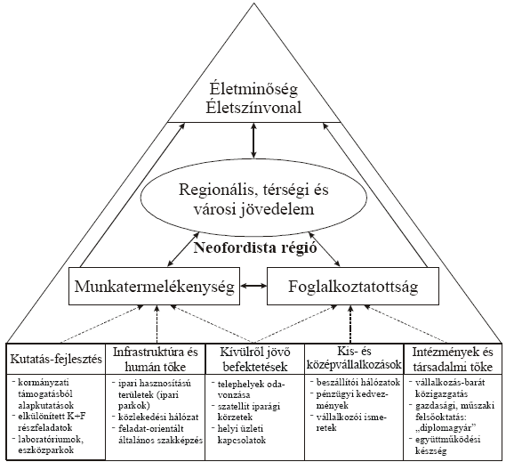
Dél-Dunántúli régió, mint neofordista régió
Cél
Alacsony K+F igény
Működő tőke vonzása
Periférikus elhelyezkedés
Infrastruktúra fejlesztés
Olcsó munkaerő
Forrás. Lengyel, 2003

Slide 5
A régió lehetőségei és sajátosságai
Az infrastruktúra, főként a vonalas infrastruktúra hiányos
„zsákautópálya”
nemzetközi közlekedési folyosók a régió határain találhatók
Az olcsó munkaerő megtalálható a régióban
magas munkanélküliség jelentős munkaerő kínálatot jelent
Helyi vállalkozások K+F igénye rendkívül alacsony
a technológiát a régión kívülről vásárolja
2004-2008: K+F források kevesebb, mint 20%-a a vállalkozásoktól (országos átlag több mint 40%)
A régió K+F intézményi és humánerőforrás adottságai megfelelőek, de nehezen fenntarthatóak

Slide 6
Feldolgozóipar helyzete a régióban
Terület | Termelés |  | Belföldi értékesítés |  | Export |  | Összes értékesítés
 | millió Ft | % | millió Ft | % | millió Ft | % | millió Ft | %
Magyarország | 18 883 544 | 100 | 5 644 124 | 100 | 13 179 492 | 100 | 18 823 616 | 100
Dél-Dunántúl | 854 081 | 4,5 | 160 037 | 2,8 | 693 897 | 5,3 | 853 933 | 4,5
Baranya | 148 470 | 0,8 | 46 426 | 0,8 | 103 697 | 0,8 | 150 123 | 0,8
Somogy | 622 987 | 3,3 | 75 431 | 1,3 | 545 776 | 4,1 | 621 206 | 3,3
Tolna | 82 624 | 0,4 | 38 180 | 0,7 | 44 424 | 0,3 | 82 604 | 0,4
Ágazati vizsgálat
Gépipar kiemelkedő Somogyban (Flextronics)
Textilipar Tolnában a legjelentősebb (Samsonite)
Nemfémes ásványi anyag feldolgozás (Baranya)
Értékesítés
Élelmiszeripar – főként belföld
Gép-, és textilipar - export

Slide 7
Feldolgozóipar helyzete a régióban
Terület | Foglalkoztatás
 | Fizikai foglalkozású |  | Szellemi foglalkozású |  | Összesen | Ebből: teljes munkaidős
 | fő
Magyarország | 440 819 | 143 989 |  | 541 636 |  | 541 636
Dél-Dunántúl | 36 122 | 8 756 |  | 44 878 |  | 40 747
Baranya | 13 374 | 3 500 |  | 16 874 |  | 14 605
Somogy | 15 140 | 3 712 |  | 18 852 |  | 17 958
Tolna | 7 608 | 1 544 |  | 9 152 |  | 8 184
Átlagkereset:
Baranyában a legmagasabb, Tolnában a legalacsonyabb
Bruttó átlagkereset csak a gépiparban haladja meg a 200 ezret
Textiliparban az átlag bruttó kereset alig haladja meg a 100 ezret

Slide 8
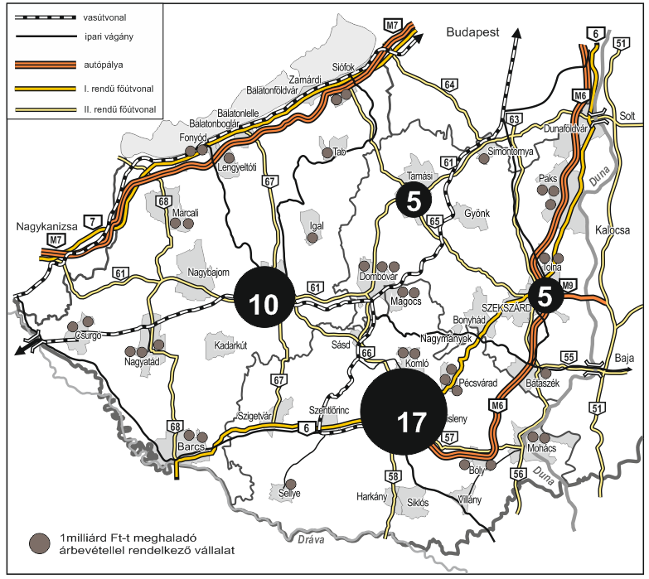
Feldolgozóipari nagyvállalatok a régióban
Nagyvárosi koncentráció
Infrastruktúra kiemelt szerepe
- Észak-Dél tengely
- Kelet-Nyugat tengely
- Belső tengely

Slide 9
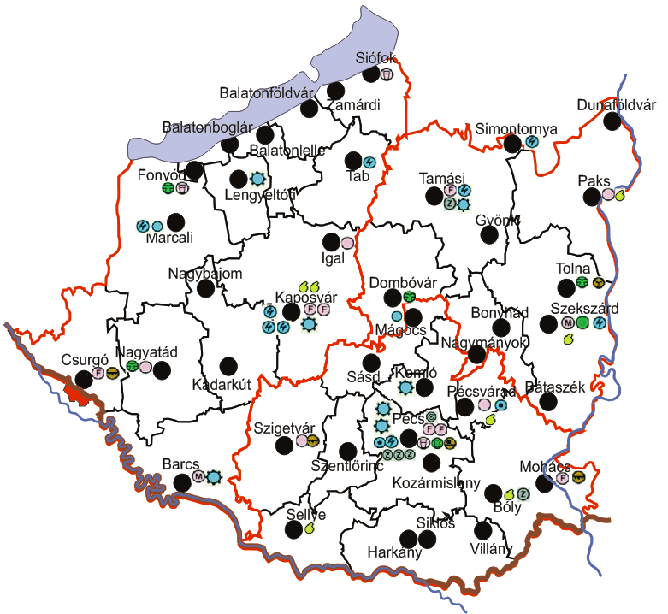
Feldolgozóipari nagyvállalatok a régióban
1 milliárd Ft-t meghaladó nettó árbevétellel rendelkező feldolgozóipari vállalkozások földrajzi elhelyezkedése
Élelmiszeripar-rózsaszín
Textil és bőr-zöld
Vegyipar-sárga
Gépipar-kék
Fa, papír, nyomda-barna
Nemfémes ásvány-szürke

Slide 10
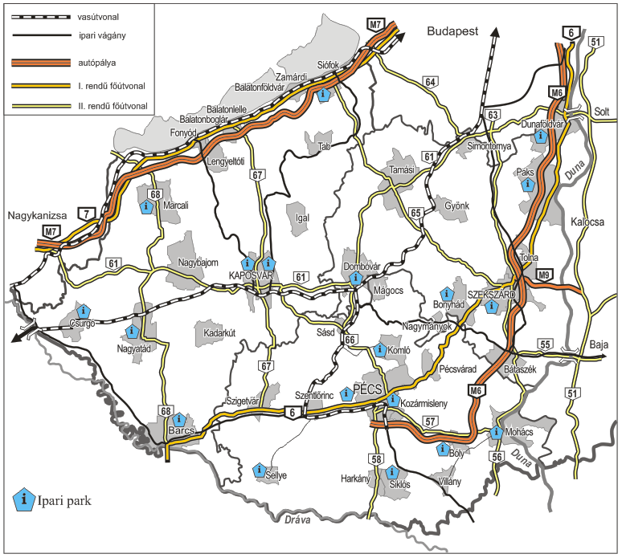
Ipari parkok - iparosítás lehetséges szinterei
több az alapvető közműellátottságot sem tudja biztosítani
A régió ipari parkjai:
két autópálya mentén és nagyvárosok környékén
versenyképes lehet
külső és belső periféria ipari parkjai
- nem versenyképesek

Slide 11
Összegzés
Kevés nagyvállalat
KKV szektor: tőke hiányos, nem innováció orientált
Periférikus elhelyezkedés
Infrastruktúra hiányos – korlát a tőke előtt
Előnyök
Olcsó munkaerő (szakképzett és szakképzetlen)
K+F intézményi háttér

Slide 12
Köszönöm a figyelmet!
Felhasznált irodalom
Buday-Sántha A. (2013): Dél-Dunántúli régió fejlesztése. PTE-KTK, Pécs.
Kovács Sz. (2013): Dél-Dunántúli régió ipari versenyképességének helyzete, sajátosságai és lehetőségei. Interdiszciplináris Doktorandusz Konferencia. Pécs.
Lengyel I. (2003): Verseny és területi fejlődés: térségek versenyképessége Magyarországon. JATEPress, Szeged.
Rechnitzer J. (2002) Az ipari park, mint a regionális politika eszköze, Buzás N. – Lengyel I. (szerk.) Ipari parkok fejlődési lehetőségei: regionális gazdaságfejlesztés, innovációs folyamatok és klaszterek. SZTE GTK, JATEPress, Szeged, (77–92 o.).
Waits, M. J. (1998): Economic Development Strategies int he Amaerican States. In: Liou K. T. (ed.): Handbook of Economic Development. Marcel Dekker, New York, pp. 183-213.

